Slide 1
ПОЛЕЗНЫЕ ИСКОПАЕМЫЕ
РОССИИ
ГРАНИТ
Презентация
« Окружающий мир»
4 класс

Slide 2
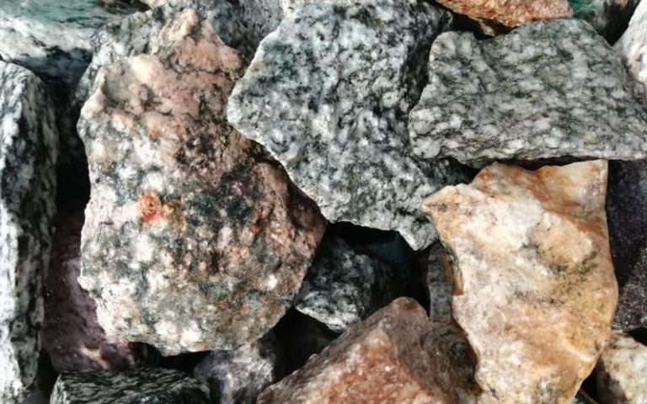
Гранит – очень прочный, тяжёлый камень серого, розового или тёмно-красного цвета

Slide 3
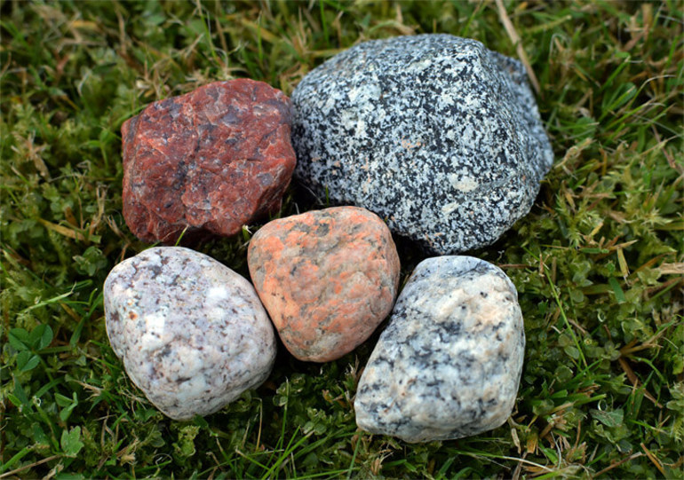
СВОЙСТВА ГРАНИТА
Состояние: твёрдый
Цвет: серый, белый,
красноватый, розовый
Непрозрачный
Плотный
Очень прочный

Slide 4
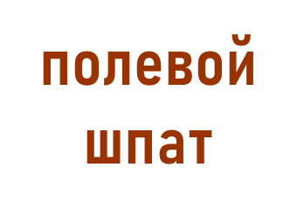
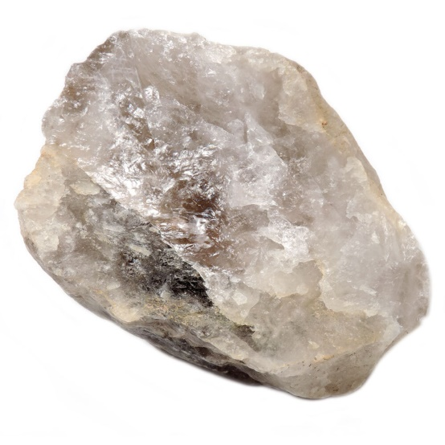
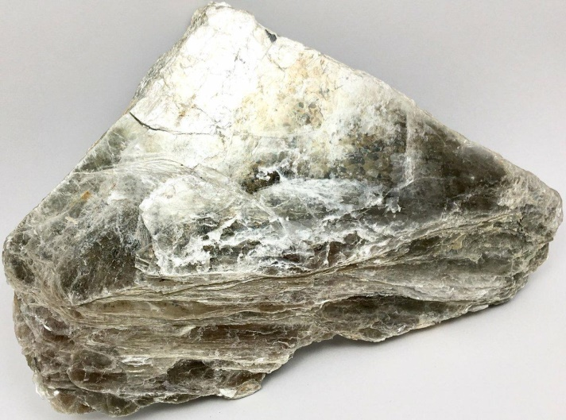
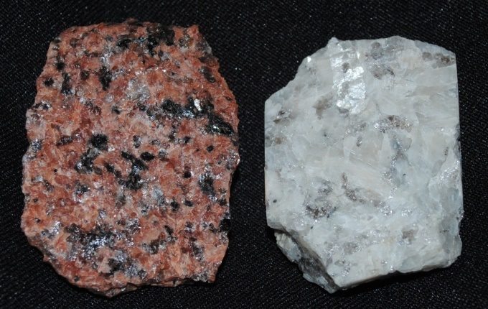
СОСТАВ ГРАНИТА
кварц
слюда

Slide 5
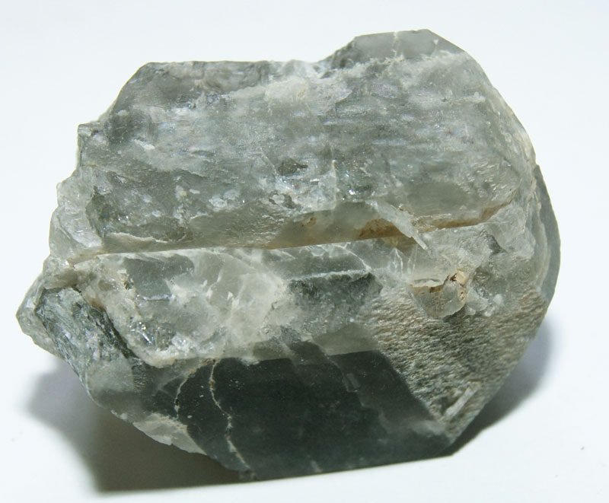
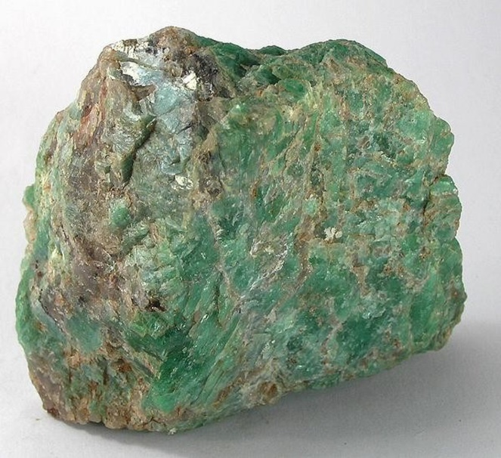
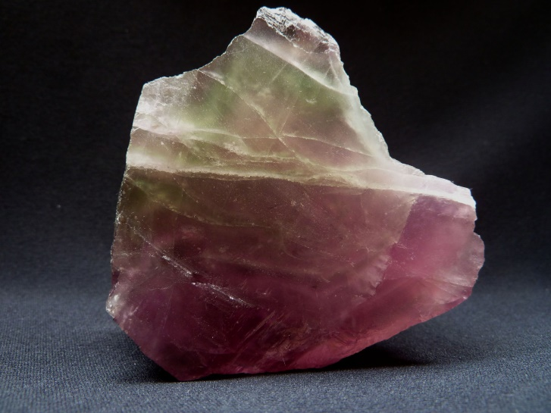
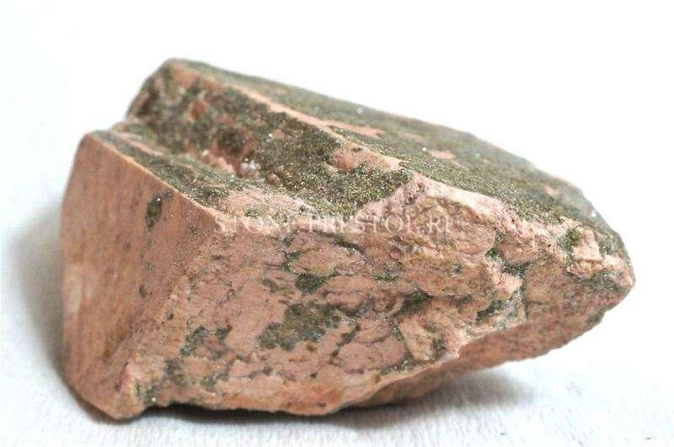
Полевой шпат – очень распространённый минерал. Из него состоит почти половина земной коры. Сам по себе он бесцветный, а разные оттенки ему придают посторонние примеси.

Slide 6
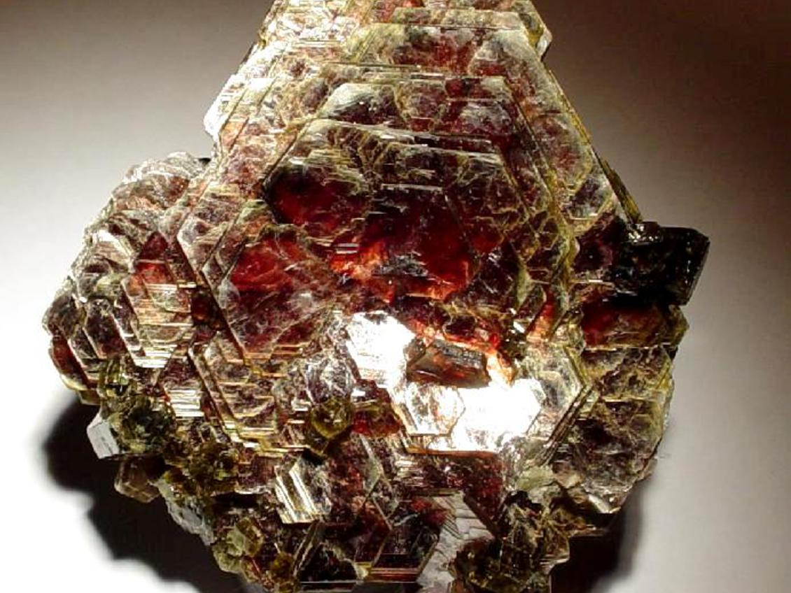
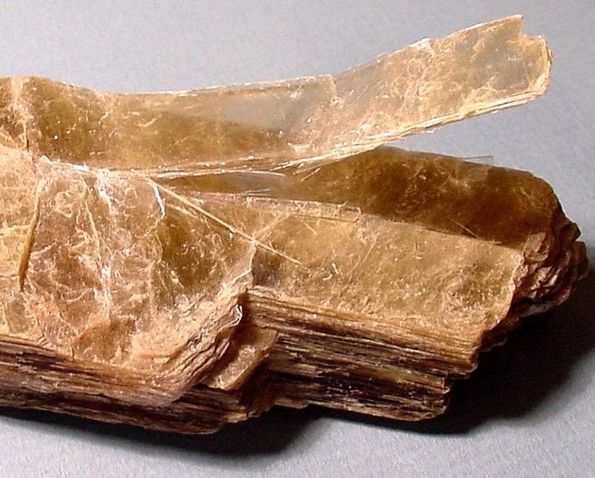
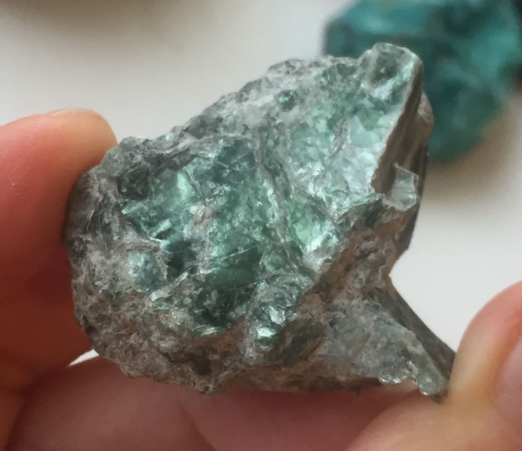
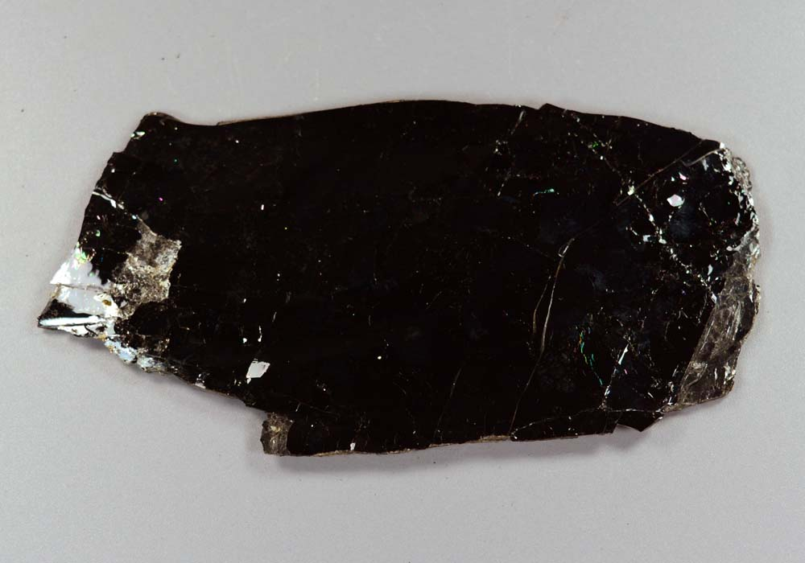
Слюда – минерал, похожий на неровные осколки прозрачного или цветного стекла. Она может иметь красную, коричневую, зеленую, черную или желтую окраску в зависимости от входящих в неё веществ.

Slide 7
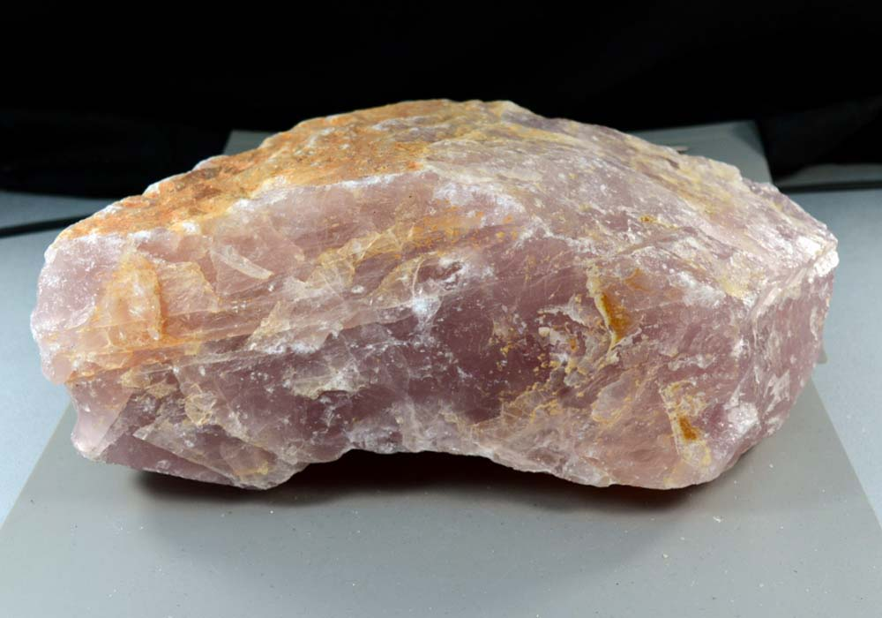
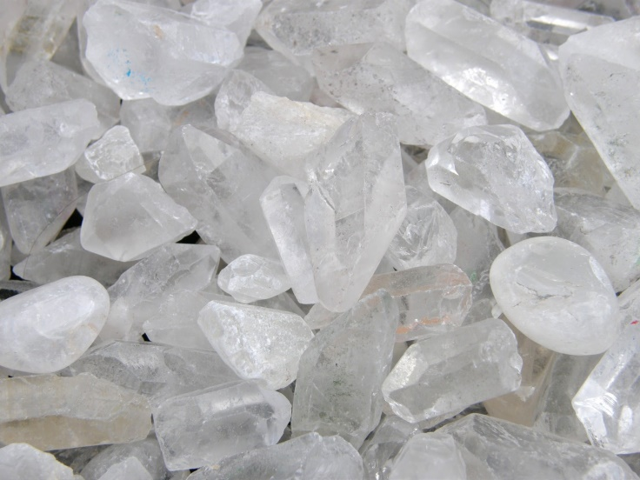
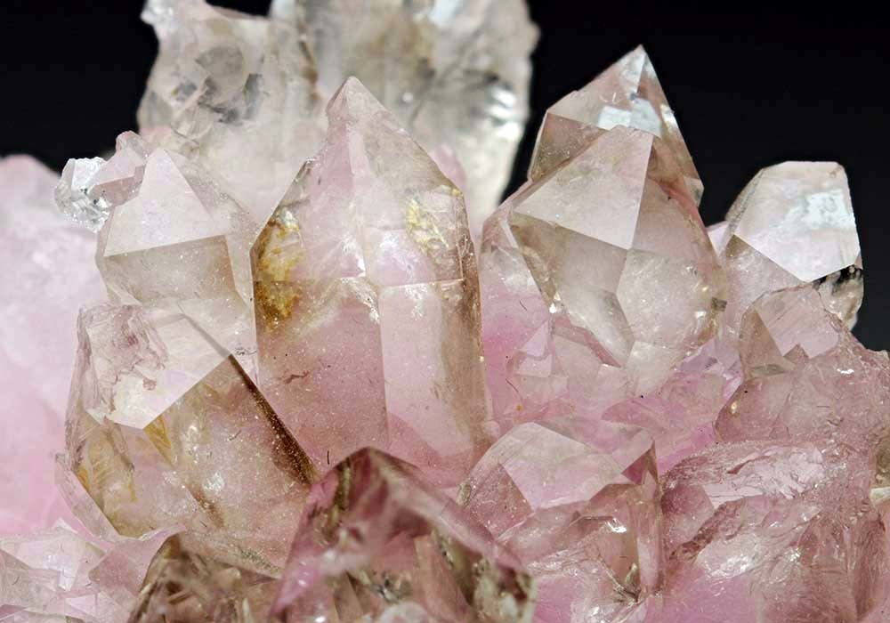
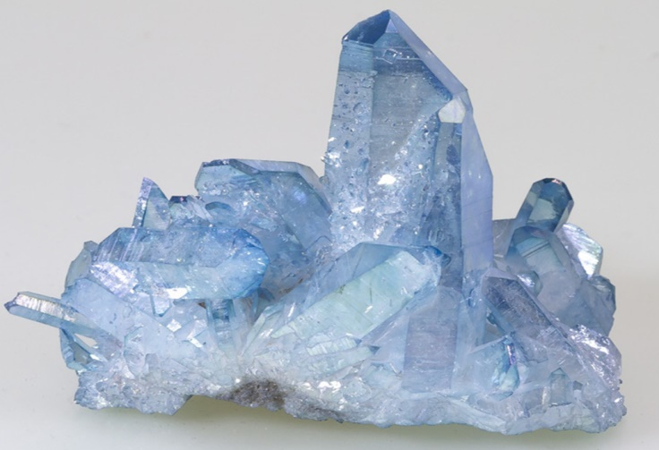
В массе полевого шпата можно увидеть частицы, похожие на осколки стекла беловатого, дымчатого или фиолетового цвета. Это кварц – один из самых распространённых на земле минералов.

Slide 8
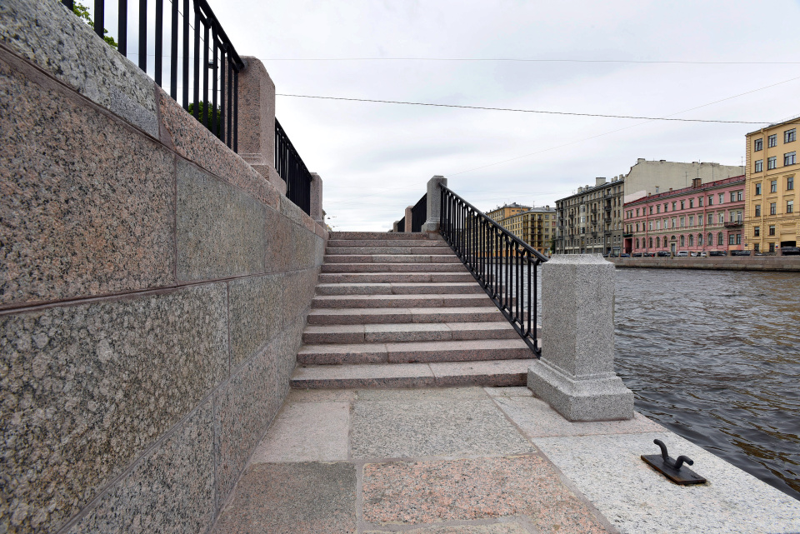
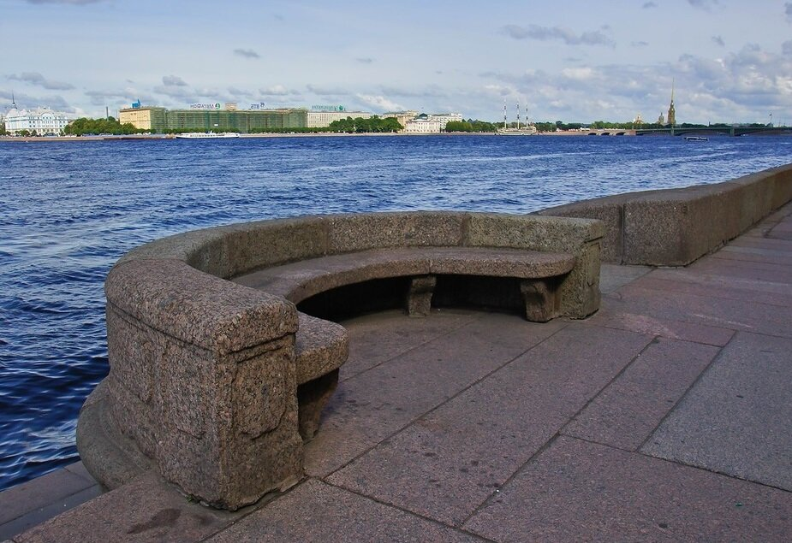
Набережные из гранита

Slide 9
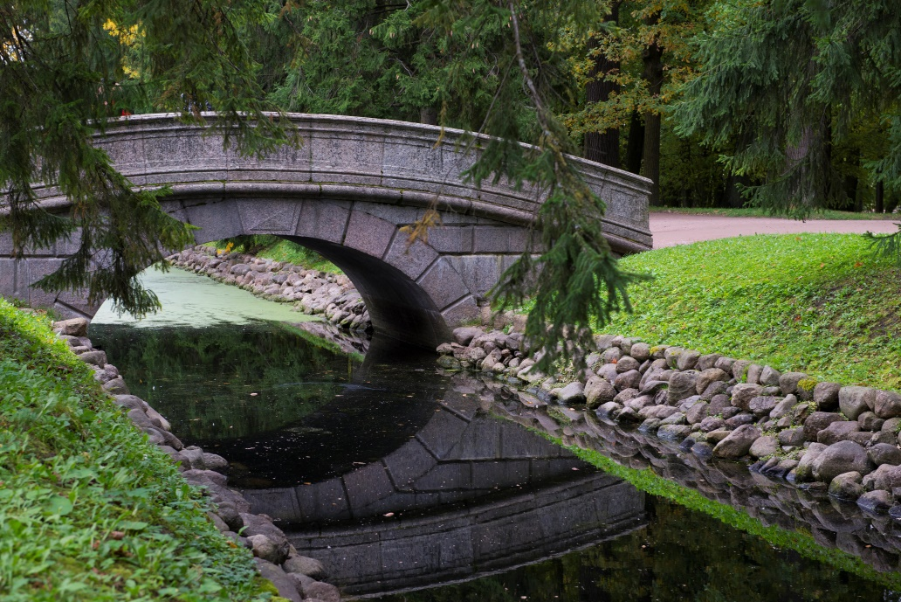
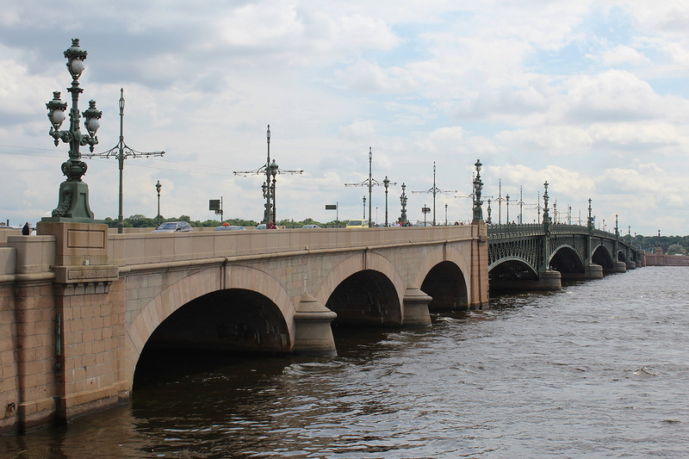
Мосты из гранита

Slide 10
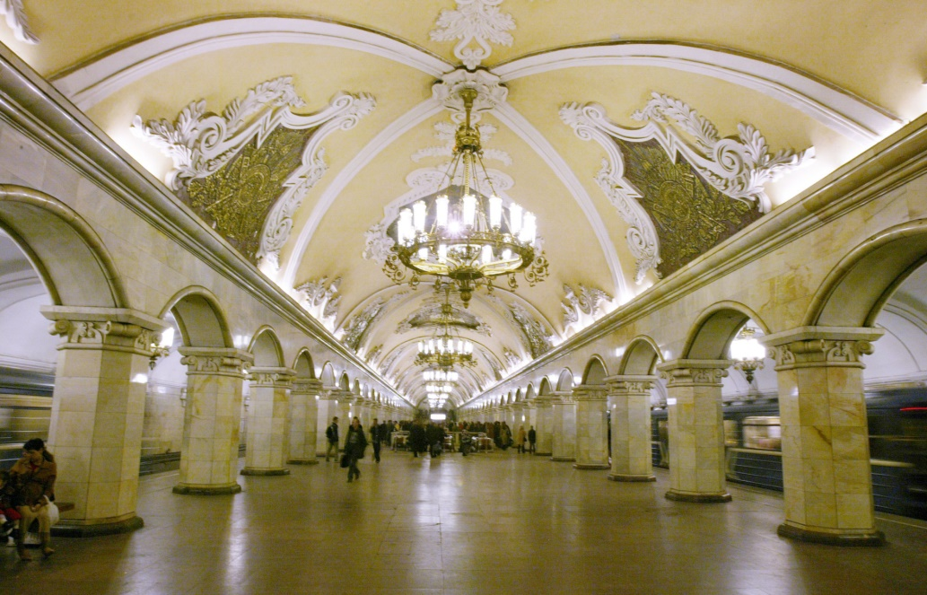
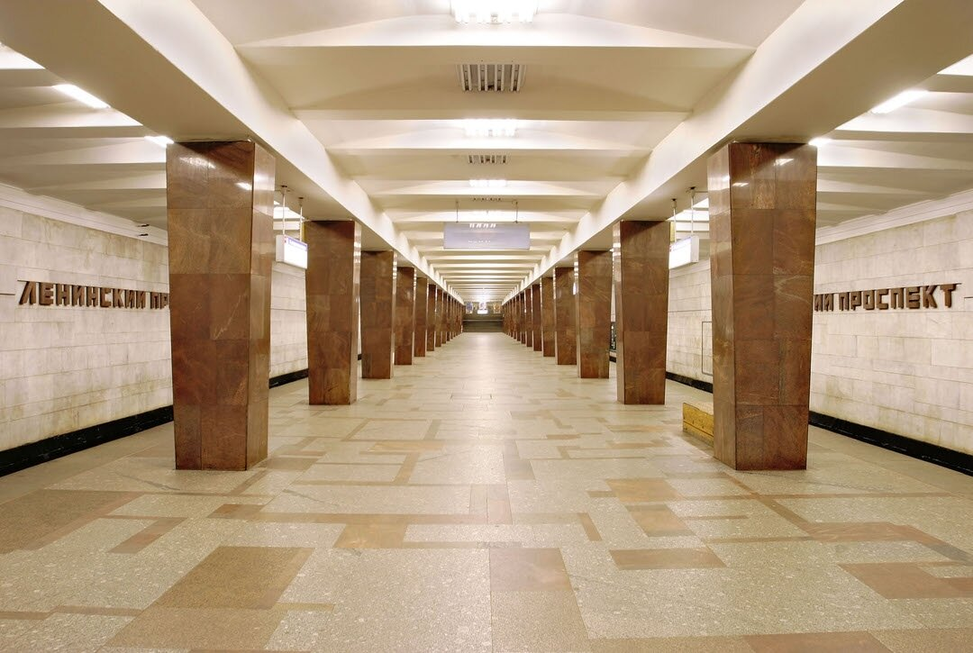
Станции Московского метрополитена, облицованные гранитом

Slide 11
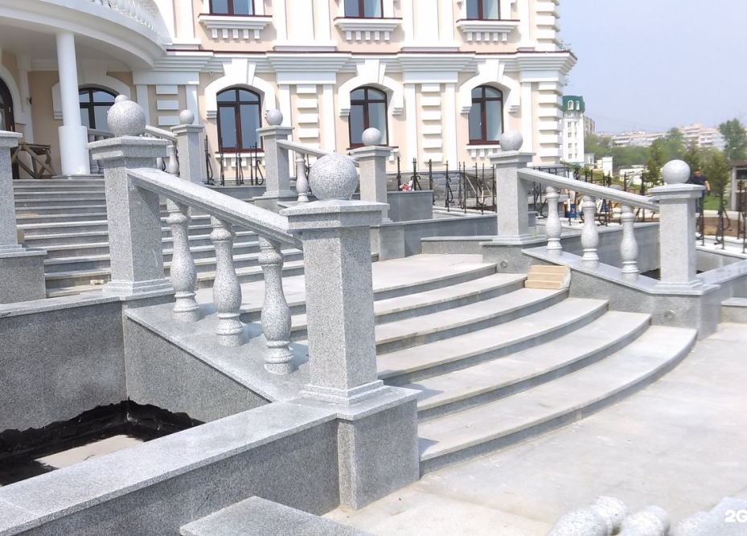
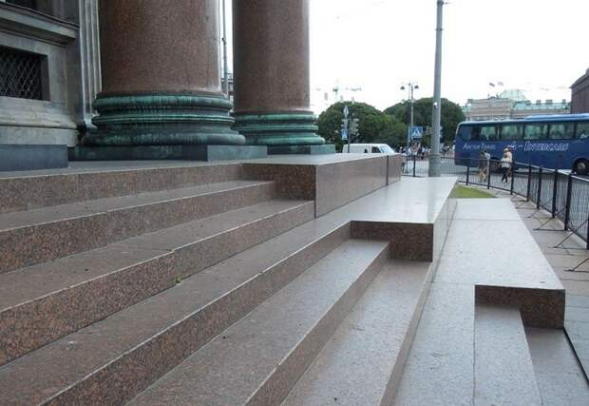
Лестницы из гранита

Slide 12
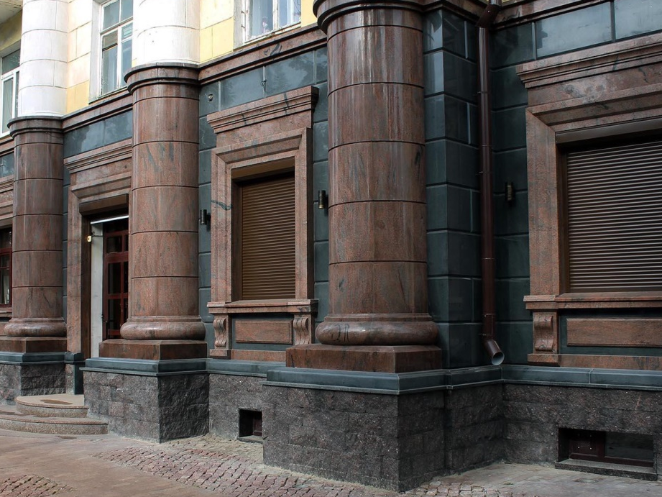
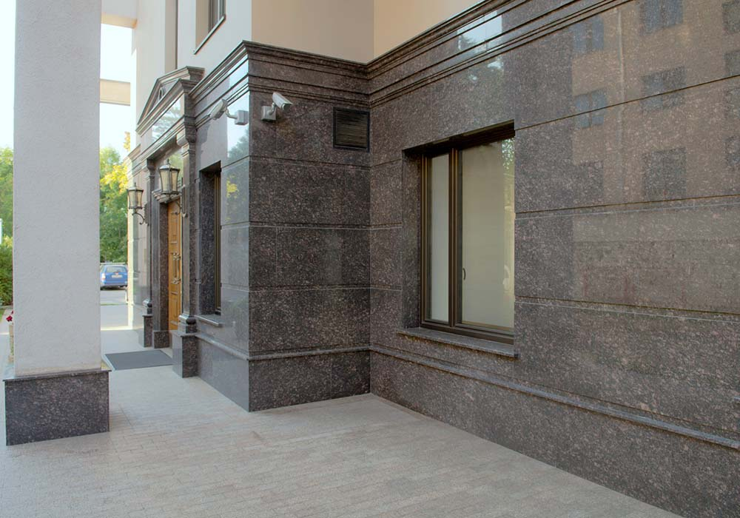
Фасады зданий из гранита

Slide 13
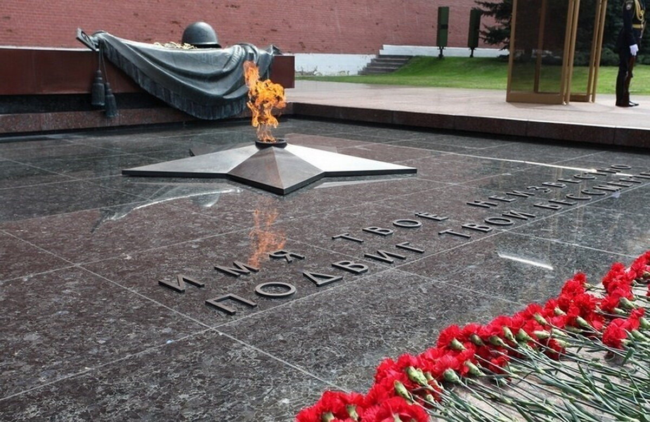
Памятник Неизвестному Солдату в Москве

Slide 14
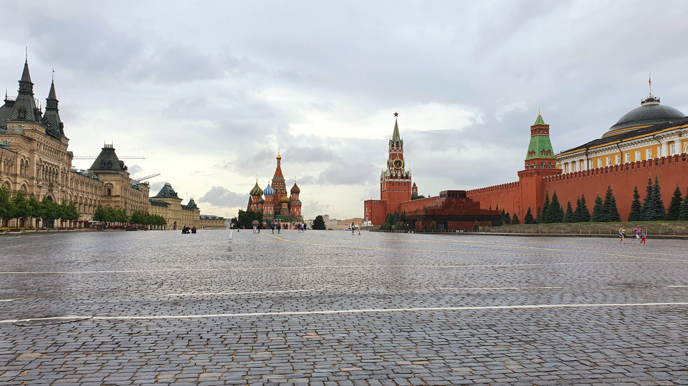
Брусчатка Красной Площади из гранита

Slide 15
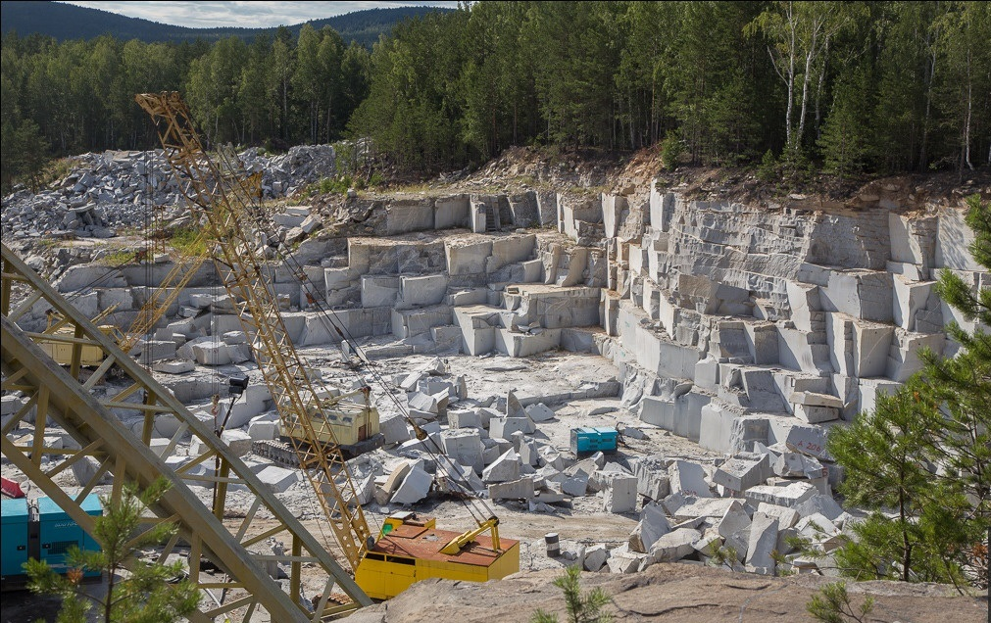
Добыча гранита
Гранитный карьер

Slide 16
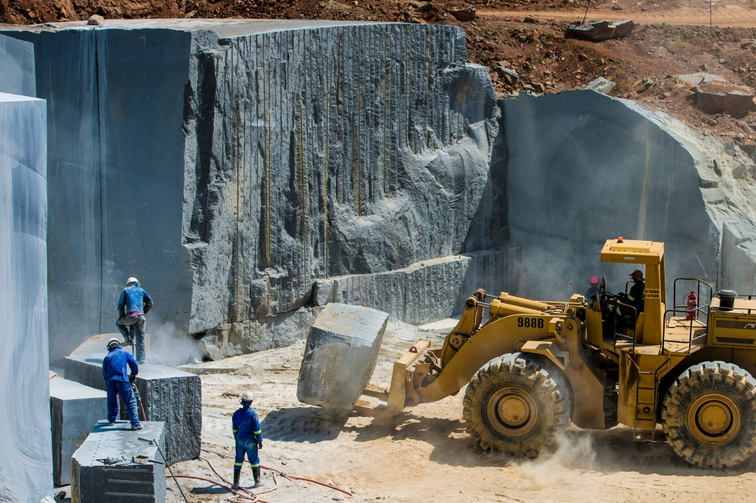
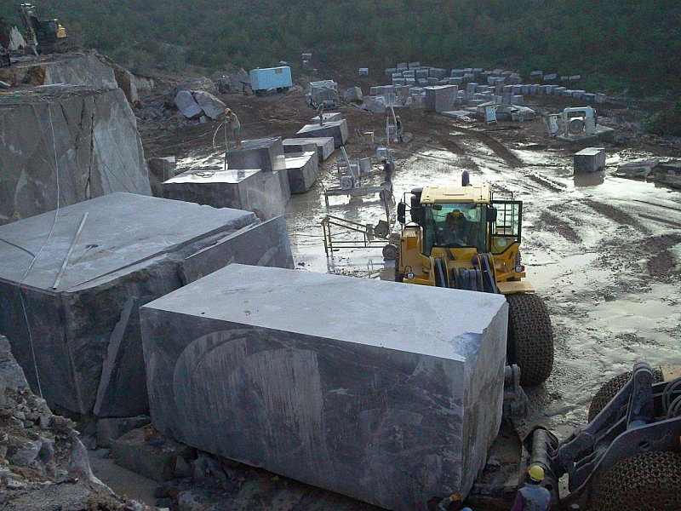
Добыча гранита

Slide 17
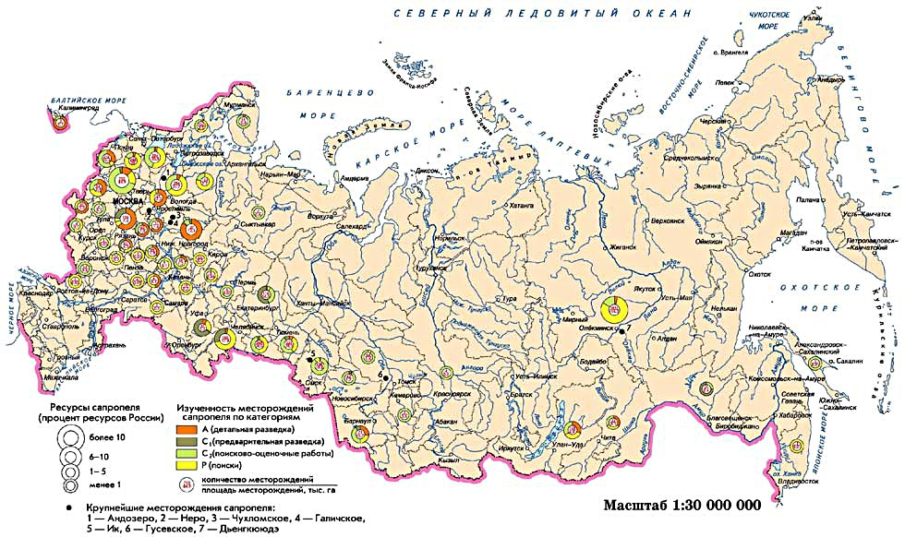
Месторождения гранита в России

